Slide 1
教学方式
.
按章讲解
复杂概念举例说明
遇到问题及时答疑
强调重点
章节练习并解答
知识回顾
希望你能认真听讲，及时提出问题，做好笔记！

Slide 2
计算机基础知识
第一章.计算机概念
第二章.计算机系统组成
第三章.计算机病毒防治
第四章.计算机进制与编码（难点）
第五章.多媒体技术的概念与应用
第六章.计算机网络信息的应用

Slide 3
第四章 计算机进制与编码
1.进制转换
2.西文字符（ASCII码）
3.汉字编码

Slide 4
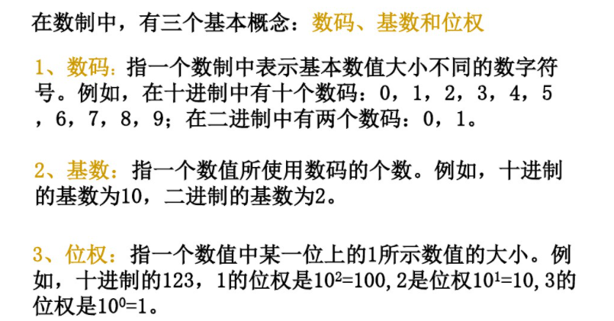
1.进制转换
1.1 进制的概念

Slide 5
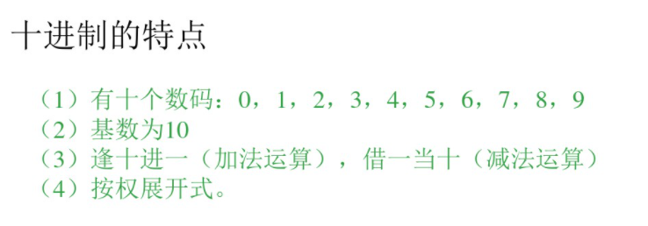
1.2 十进制的特点
十进制使用(n)O表示，n为数字，默认可不填写
任何数的0次方都为1
加法： 10 + 7 = 17
减法： 10 - 7 = 3
按权展开式：
123 = 1*10²+2*10¹+3*10⁰

Slide 6
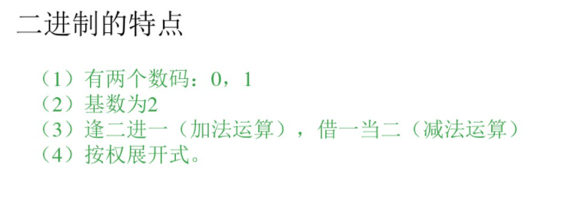
1.3 二进制的特点
二进制使用(n)B表示，n为数字，如1001B
加法： 01B + 01B = 10B
减法： 01B - 01B = 00B
按权展开式：
1101B = 1*2³+1*2²+0*2¹+1*2⁰

Slide 7
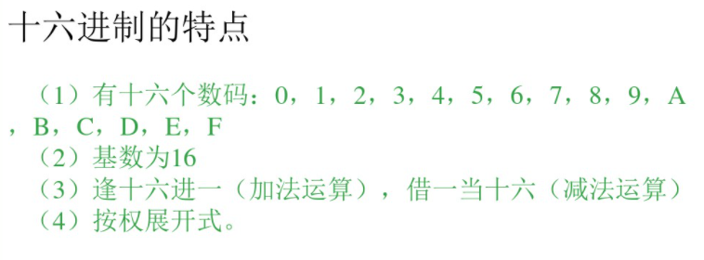
1.4 十六进制的特点
十六进制使用(n)H表示，n为数字，如10ACH
加法： AH + AH = 14H
减法： BH - AH = 00H
按权展开式：
10ACH = 1*16³+0*16²+10*16¹+12*16⁰

Slide 8
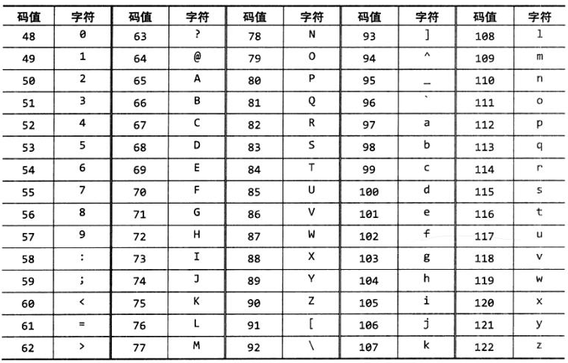
2.西文字符（ASCII码）
计算机中的信息用二进制编码表示,用以表示字符的二进制编码称为字符编码。
计算机（微机）中常用的字符编码是ASCII码。
ASCII码对照表

Slide 9
2.1 西文字符（ASCII码）的大小比较
数字（0~9）<大写字母（A~Z）<小写字母（a~z）
ASCII码从小到大为：
ASCII码记忆技巧：
数字记住0对应48，后面的累加；
字母记住大写字母的A对应65，后面的累加，
在 A的基础上加上32就对应a，以此类推。
如：知道A=65 那么a=A+32=97

Slide 10
小节练习
1.在标准ASCII码表中，已知英文字母K的十进制码值是75，英文字母k的十进制码值是
A)107 B)101 C)105 D)106
A
2.在标准ASCII编码表中，数字码、小写英文字母和大写英文字母的前后次序是
A)数字、小写英文字母、大写英文字母
B)小写英文字母、大写英文字母、数字
C)数字、大写英文字母、小写英文字母
D)大写英文字母、小写英文字母、数字
C
3.在标准ASCII码表中，已知英文字母A的ASCHII码是01000001，英文字母F的ASCII码是
A)01000011
B)01000100
C)01000101
D)01000110
D

Slide 11
3.汉字编码
2.1汉字编码的分类
汉字编码分为：国标码、区位码、机内码、汉字输入码、汉字地址码和字型码
国标码
简称GB2312-80码，四位十六进制数
非汉字图形字符
682个
7445个
一级：3755个——汉语拼音排序
汉字
6763个
二级：3088个——偏旁部首排序

Slide 12
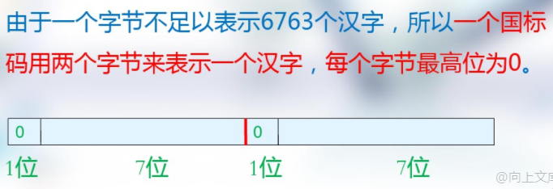
课堂提问:可以用一个字节来存放汉字编码吗?

Slide 13
区位码
区位码是把7445个国标码放置在一个94行×94列的阵列中。阵列的每一行称为一个汉字的“区”，用区号表示，每一列称为一个汉字的列，用位号表示。显然，区号范围是1~94，位号的范围也是1～94。这样，一个汉字在表中的位置可用它所在的区号与位号来确定。一个汉字的区号与位号的组合就是该汉字的“区位码”。区位码的形式是:高两位为区号，低两位为位号。区位码是四位十进制数
如：区位码为8652，高两位为86，第两位为52，即它位于第86行第56列

Slide 14
区位码与国标码的转换
区位码：四位十进制数 ，(n)_{o}表示，n为数字
国标码：四位十六进制数，(Oxn)或者(n)_{H}表示
国标码 = (区位码) _{H}+(2020)_{H}
即 高两位和低两位先转十六进制数再分别加20
如：区号是20，然后位号是83，我们将区位号2083转换为十六进制表示为1453H，1453H＋2020H＝3473H，得到国标码3473H

Slide 15
本章已结束，请完成第四章练习题

Slide 16
感谢观看

